Slide 1
WuXi DNA Encoded Library Platform
The Introduction of AI Generative Models
Yu Jialin
2020.12.31

Slide 2
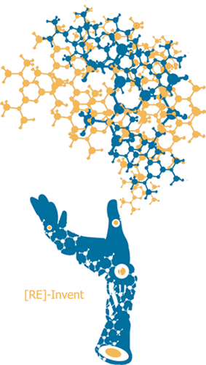
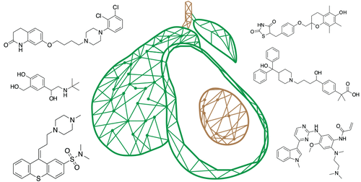
Generative Model
Introduction
Notes:
药物设计的主要目标是识别新的活性化合物，同时满足一系列必要的优化目标，如活性、选择性、物理化学和ADMET性质。由于数量众多，所以搜索过程过于缓慢。现在在做筛选地过程中，大概又10^13次方数据集可以进行筛选，而drug-like地分子数目大概在10^24-10^60之间。因此，有一个有效的解决方案，就是使用AI生成模型去探索更大地化学空间，同时也可以根据某些特性地量化分数，产出有希望或者是说一些目标的小分子。生成一些DEL-compatable地分子且符合drug-like新颖分子用于库设计。

Slide 3
Generative Model
Machine learning
Labeled data
Direct feedback
Predict outcome/future
……
No labels
No feedback
Find hidden structure
……
Supervised
Learning
Unsupervised
Learning
Machine
Learning
Reinforcement
Learning
Decision process
Reward system
Learn series of actions
……
Notes:
简单介绍下机器学习，包含于AI。根据算法地评估策略可以分为三大类型。它关注的是软件代理如何在一个环境中采取行动以便最大化某种累积的回报

Slide 4
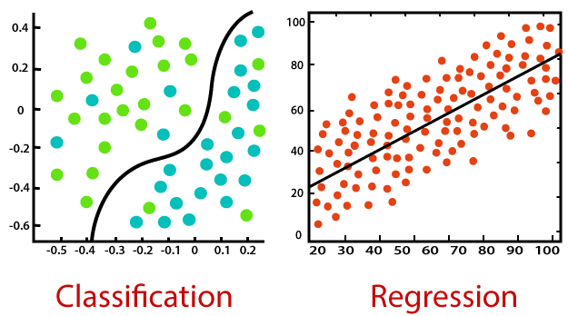
Generative Model
Supervised Learning
Supervised learning
Data: (x, y)
x is data, y is label
Goal: Learn a function to map x→y
Examples: Classification, Regression
Classification
Regression
Notes:
它从有标记的训练数据中推导出预测函数

Slide 5
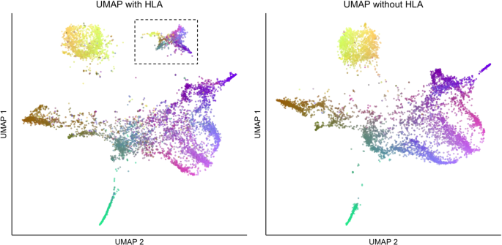
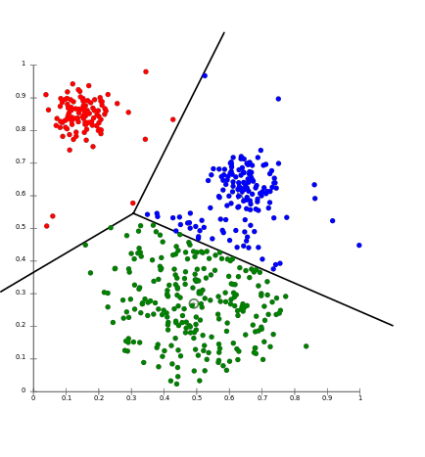
Generative Model
Unsupervised Learning
Unsupervised learning
Data: x, no labels
Goal: Learn some underlying hidden structure of the data
Dimensionality reduction (UMAP)
Examples: Clustering, Dimensionality reduction
Clustering (K-means)
Notes:
是机器学习任务的一种。它从无标记的训练数据中推断结论。最典型的无监督学习就是聚类分析，它可以在探索性数据分析阶段用于发现隐藏的模式或者对数据进行分组

Slide 6
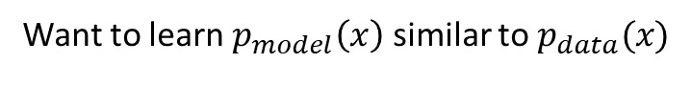


Generative Model
Generative Models
Given training data, generate new samples from same distribution
$$Training data\sim p_{data}(x)$$
$$Generated samples\sim p_{model}(x)$$
Want to learn $p_{model}\left(x\right)$ similar to $p_{data}(x)$
Notes:
生成模型属于有监督还是无监督我觉得两者都可，虽然模型训练过程中是带有label信息的，但是呢，直接根据X数据推断该数据的分布然后进行采样好像也未尝不可啊。这样生成模型地一个重要问题就是如何去估计数据集的分布，这样同时也可以得到生成模型算法的一种分类方法。

Slide 7
Generative Model
Generative Models
Deep generative models
Explicit density
Implicit density
Generative Adversarial Networks (GAN)
Tractable density
Approximate density
Recurrent neural networks (RNN)
Variational Auto Encoders (VAEs)
Explicit density estimation: explicitly define and solve for $p_{model}\left(x\right)$
Implicit density estimation: learn model that can sample from $p_{data}(x)$ without explicitly defining it
Notes:
生成模型旨在学习训练集的真实数据分布以便生成具有变化的新数据点。但它不可能总是能以显式或隐式的方式了解数据的确切分布。因此，需要对与真实数据分布相似的分布进行建模

Slide 8



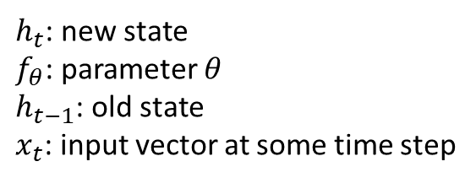


Generative model
Recurrent neural networks
Coding Matrix
Generated molecule
Data
Smiles
RNN
Generator
RNN
$$y_{t}$$
$$h_{t}=f_{θ}(h_{t−1},x_{t})$$
$h_{t}$: new state
$f_{θ}$: parameter $θ$
$h_{t−1}$: old state
$x_{t}$: input vector at some time step
$$h_{t}$$
$$θ$$
$$x_{t}$$
Have memory that keeps track of information observed so far
Maps from the entire history of previous inputs to each output
Handle sequential data
Notes:
可以具体地看一下rnn模型，对于深度学习地图示，箭头一般就表示一次线性变换+激活函数。

Slide 9








Generative model
Recurrent neural networks
Generated molecule
Step t
1
2
……
8
9
$$s_{t}$$
c
1
c
1
$$x_{t}$$
(1, 0, 0)
(0, 1, 0)
……
(1, 0, 0)
(0, 1, 0)
$$h_{1}$$
$$h_{2}$$
$$h_{8}$$
$$h_{9}$$
c1ccccc1\n
$$y_{t}$$
(0.2, 0.8, 0)
(0.9, 0, 0.1)
(0.2, 0.8, 0)
(0.1, 0.1, 0.9)
$$s_{t+1}$$
1
c
……
1
\n
Gather
symbols
Segler, M. H. S; Generating Focused Molecule Libraries for Drug Discovery with Recurrent Neural Networks. ACS Cent. Sci. 2018, 4 (1), 120−131.

Slide 10

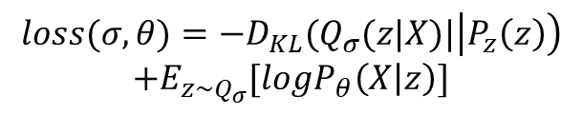


Generative model
Variational Auto Encoders
Coding Matrix
Encoder
Decoder
Data
CNN or
RNN
Mean
Variance
Smiles
RNN
Smiles
Latent Space $p(z)$
$$Q_{σ}(z|X)$$
$$P_{θ}\left(X | z\right)$$
Sampling
$$loss(σ,θ)=−D_{KL}(Q_{σ}(z|X)|\left|P_{z}\left(z\right)\right)$$
$$+E_{z\sim Q_{σ}}[logP_{θ}\left(X | z\right)]$$
limited approximation to
true posterior (will revisit)
Flexible generative model
Generated Molecule
Notes:
编码器是高维输入数据到低维表征的映射，而解码器则是在给定低维表征的情况下对原始输入的重建。当然了为了增加这两者地联系，vae加入了一个隐变量z，用于后续相似度地刻画，一般假设隐变量 z 的先验分布 P(z) 必须遵循零均值化和单位方差的多元高斯分布。

Slide 11
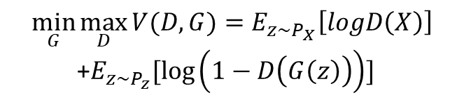
Generative model
Generative Adversarial Networks
Noise
Generated Samples
Latent Space
RNN
generator
Smiles
CNN
discriminator
Sampling
Data
Smiles
$$\min_{G}{\max_{D}{V(D,G)}}=E_{z\sim P_{X}}\left[logD\left(X\right)\right]$$
+$E_{z\sim P_{z}}[\log\left(1−D\left(G\left(z\right)\right)\right)]$
GAN has stronger constraints
GAN has no prior
distribution requirement
Coding Matrix
Generated molecule
Notes:
通过让两个网络相互竞争，从而获得一个平衡点。Pz表示先验的那个分布（latent space）这里，PX表示的是真实地概率分布，首先他优化地就是D（判别器）地loss，由于是max，所以取负号，max就变成了min，接下来就很像交叉熵了，然后前面是正样本地概率后面是负样本地概率，当然此时他是生成地样本，目标就是区分真实数据和fake地数据，然后固定下来判别器之后呢，他继而继续优化生成器，这里地话可能推导会更清楚，但不做详细介绍了，最终min地效果就是使得生成器产生地数据和真实地数据匹配，

Slide 12




Generative model
REINVENT 2.0
Architecture of REINVENT
$$h_{t+1}$$
softmax
$$X_{t}$$
EMBEDDING
LSTM
RNN
……
LSTM
RNN
LINEAR
$$Y_{t+1}$$
$$h_{t}$$
$X_{t}$ is encoded by one-hot.
The users can build generative models with a variable number of either LSTM or GRU layers.
The size of the linear layer is defined by the vocabulary size.

Slide 13










Generative Model
REINVENT 2.0
Reinforcement Learning
parameter description：
State $S_{t}$
Agent
State $S_{t}$
Reward $R_{t}$
Action $A_{t}$
Reward $R_{t}$
Action $A_{t}$
Agent Policy $π\left(a | s\right)=P(A_{t}=a|S_{t}=s)$
Environment
Value $v_{π}\left(s\right)=E_{π}(R_{t+1}+γR_{t+2}+γ^{2}R_{t+3}+…|S_{t}=s)$
Decay factor $γ∈[0,1]$
$$P_{ss^{′}}^{a}$$
Exploration ratio $ε$
Notes:
Agent 表示算法执行的个体， environment则表示所对应的状态， 当Agent选择了动作Action At之后，环境会发生改变，此时我们就可以得到At所对应的延时奖励，接下来，Agent可以继续执行Action，继续改变state，得到Reward. 首先介绍三种基本的要素，接下来就是一些衍生的概念，个体策略表示采取动作的依据（这里一般是概率较大动作选择被执行），value价值函数表示的是采取行动后的价值，可以是一种期望函数，并且表示当前动作给出的一个延时奖励Rt+1，尽管可能当前奖励较高，然而后续奖励不一定会高，类似于棋类运动中我们可能当时在某一部吃掉了对方的棋子然后输了，明显当前的第一次的延时奖励是很高的，但是此时的value并不是很高（这是由于受到后续reward影响）。衰减因子，控制reward权重。探索率表示在RL的迭代过程中，agent的policy其实会相对来说比较固定，考虑引入探索率，会有ϵ不选择使当前轮迭代价值最大的动作，而选择其他的动作。

Slide 14
Generative Model
REINVENT 2.0
Inception
Diversity
Filter
Prior
Scored SMILES
Augmented
Likelihood
Agent
Scoring
Function
Sampling
$$loss={{[NLL(S)}_{Augmented}−{NLL\left(S\right)}_{Agent}]}^{2}$$
$${NLL(S)}_{Augmented}={NLL(S)}_{Prior}−σ×MPO$$
Olivecrona, M.;De-Novo Design through Deep Reinforcement Learning. J. Cheminf. 2017, 9 (1), 48.
Notes:
这里起点还是看作agent，所执行地action就是sampling，如何执行呢？这里假设他地结合和prior类似，也就是先前训练好地rnn模型。
Inception 是用于存储分子使用的，因为考虑到一些内存消耗的问题，并且会在agent这里随机抽取一点池子里地样本且加入。先验”是一个生成模型，它与代理共享相同的架构和词汇表,当然还有一种情况就是迁移学习进入到该模型，这样地话，agent和prior是不一样地。

Slide 15
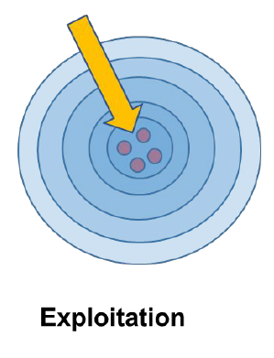
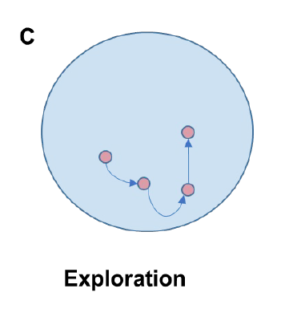
Generative model
REINVENT 2.0
Exploitation and Exploration
Distribution-Learning Benchmarks
Validity
Uniqueness
Novelty
Fréchet ChemNet Distance (FCD)
KL Divergence
Goal-Directed Benchmarks
Similarity
Rediscovery
Isomers
Median Molecules
No filter
Filter
Brown, N.; GuacaMol: Benchmarking Models for de Novo Molecular Design. J. Chem. Inf. Model. 2019, 59 (3), 1096−1108.
Notes:
Agent 优化地评分函数，
Validity表明有效性，主要是分子smiles是否存在语法上是否有误
Uniqueness分子地独特性
Novelty采用过拟合分数用于评估

Slide 16

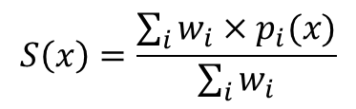
Generative model
REINVENT 2.0
Scoring Functions
General scoring functions
$$S\left(x\right)={[\prod_{i}{p_{i}{(x)}^{w_{i}}}]}^{1/\sum_{i}{w_{i}}}$$
$$S\left(x\right)=\frac{\sum_{i}{w_{i}×p_{i}(x)}}{\sum_{i}{w_{i}}}$$
Scoring function components
PREDICTIVE PROPERTY
Uses scikit-learn library for predictive models.
SIMILARITY OR DISTANCE
Requires a user defined set of smiles and returns a score to the provided set.
DESCRIPTOR
Phys-Chem property including molecular weight, tpsa, rotatable bonds and etc. by RDKit.
Notes:
得分函数的各个分量可以组合为加权和或加权乘积

Slide 17
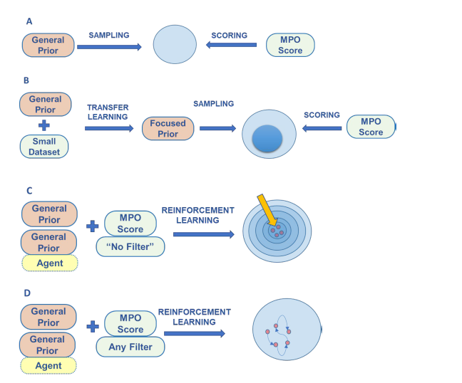
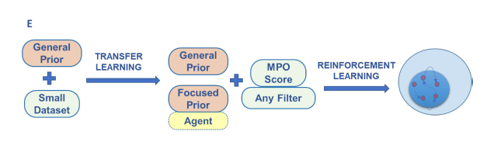
Generative model
REINVENT 2.0
Run mode

Slide 18
Generative model
Summary
Conclusion
The algorithm of three common generative models is briefly introduced.
The tool of REINVENT 2.0 is illustrated including architecture of generative model, reinforcement learning and scoring functions.
Expectation
Try to study generative model with graph-based expression.
The first case. We consider to use transfer learning by using REINVENT 2.0.
The second case. We directly use DEL data to generate goal-directed molecules
without using REINVENT 2.0.

